Slide 1
Усний твір розповідного характеру в художньому стилі про виконання певних дій на основі власних спостережень з використанням дієприслівникових зворотів
(за складним планом)

Slide 2
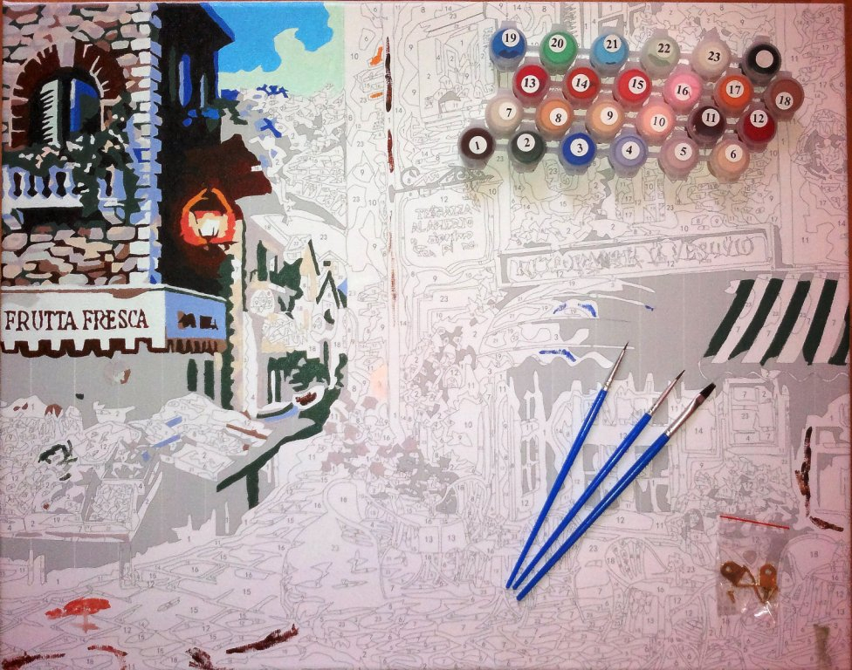
Особливості тексту
У тексті-розповіді на основі власних спостережень (скажімо, про процес праці) називаються ознаки виконуваних дій, а також їх пояснення. Це робить текст змістовнішим і багатшим.

Slide 3
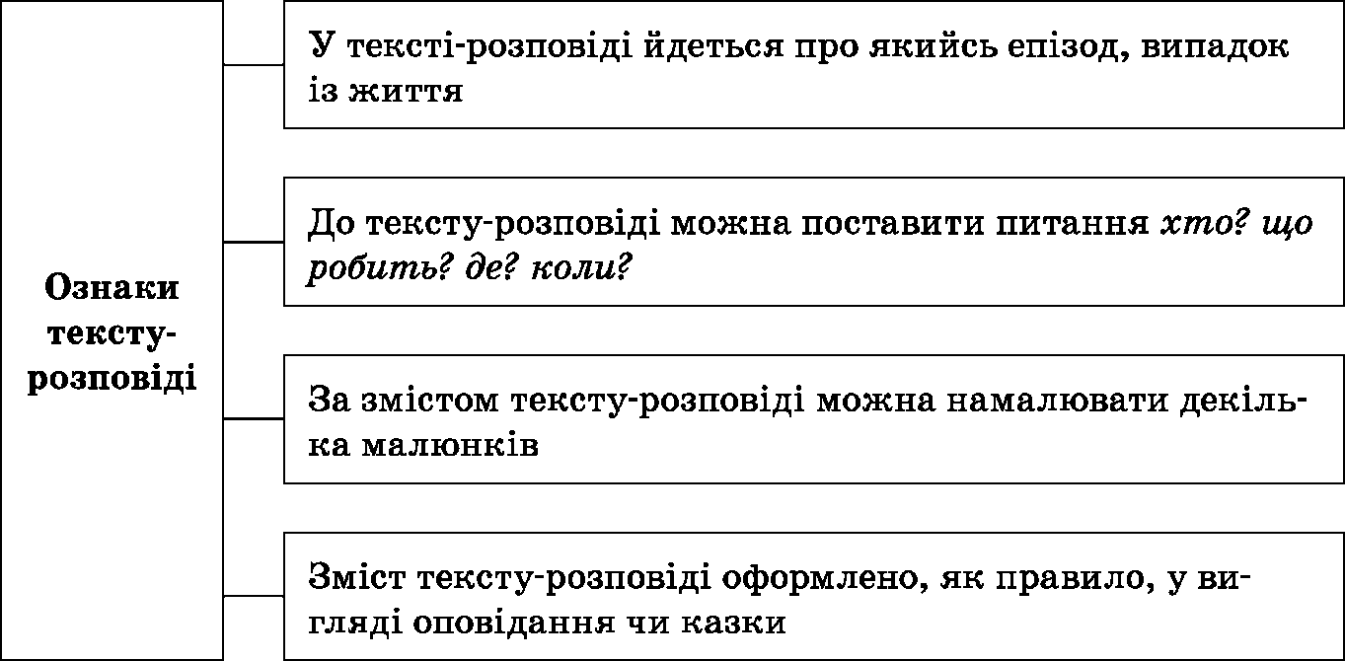
Зверніть увагу!

Slide 4
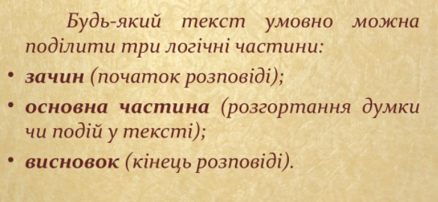
Структура твору-розповіді

Slide 5
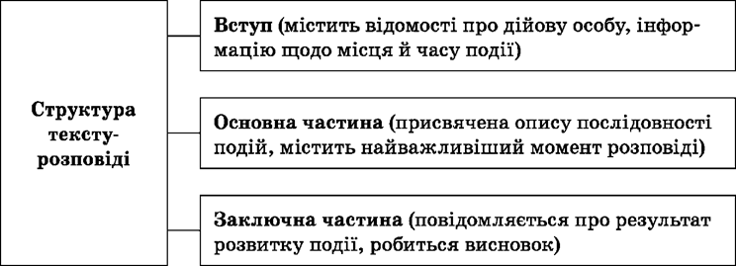
З чого складається текст?

Slide 6
Особливості тексту-розповіді
Розповідь про виконання певних дій має характер інструкції.
Її мета – передати точні узагальнені відомості про процес праці, до її виконання, до результату трудових дій.
Така розповідь емоційна, образна.
У ній використовуються художні засоби: епітети, порівняння тощо.

Slide 7
Прочитайте розповідь про крамбл та процес його приготування. Зверніть увагу на дієприслівники.
Яблучний крамбл
Це десерт, що виник за наказом Міністерства харчування Британії під час Другої світової війни, коли у країні не вистачало цукру, олії та всього іншого, а солодкого хотілося.
Крамбл - спосіб приготувати фруктовий пиріг з мінімумом цукру, масла та борошна. Війна закінчилася, а рецепт залишився.
Фрукти або ягоди укладають у форму, добре змастивши її вершковим маслом, і присипають дуже розсипчастим тістом. Масло потрібне зовсім не для того, щоб пиріг не прилип – все одно нижнього шару немає, лише сироп.
Це дуже важливий інгредієнт, який багато в чому відповідає за смак крамбла. Кришка із суміші борошна, цукру, масла та спецій готується дуже швидко, так що в цьому пирозі важливіше пропекти начинку, особливо з твердих фруктів.

Slide 8
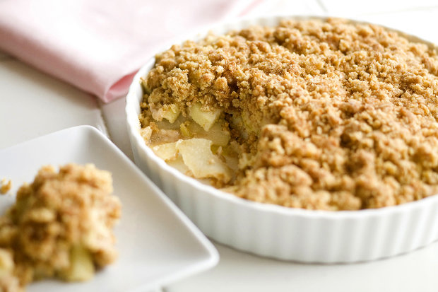
Уважно дотримуючись рецепту, готуємо інгредієнти.
Яблуко - 3 штуки
Пшеничне борошно - 175 г
Цукор 80 г
Вершкове масло 200 г
Родзинки 50 г
Корица, ваніль – за смаком

Slide 9
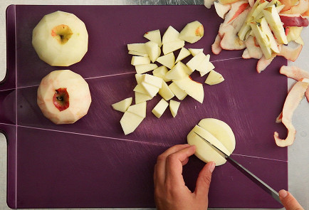
Почистивши яблука від шкірки, нарізаємо їх на невеликі, але й не надто маленькі шматочки. Одночасно замочуємо родзинки у кип’ятку.

Slide 10
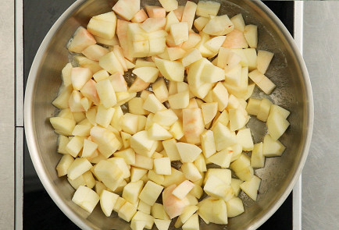
Розтопивши на сковорідці трохи вершкого масла, додаємо туди яблучні дольки й обсмажуємо до м’якості.

Slide 11
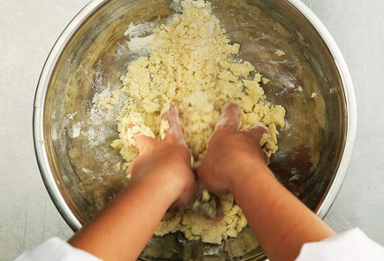
В окремій посудині змішуємо борошно, цукор і масло, розм’якшуючи суміш руками. Додаємо корицю та ванілін.

Slide 12
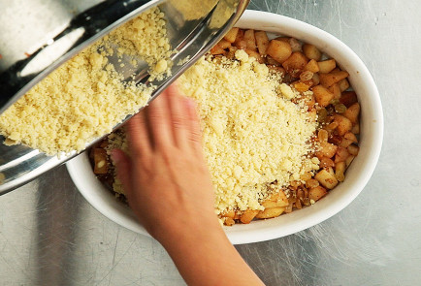
Розкладаючи яблучні дольки на дно форми, поливаємо їх рідиною, що залишилась після смаження на сковорідці. Потім розсипаємо на яблука родзинки, притрушуємо тістом.
У духовці, розігрітій до 210 градусів, випікаємо орієнтовно 15-20 хвилин.
Подаємо до столу, поливаючи збитими вершками. Дуже смачно з морозивом.

Slide 13
Орієнтовний план
1. Чому я взявся до цієї роботи?
2. Чи потрібною ( цікавою ) є вона для мене?
3. Як попередньо готувався?
3.1. Добір матеріалів, інструментів.
3.2. Створення певних умов.
3.3. З ким радився, що читав?
4. З чого розпочав роботу?
5. Які трудові операції та в якій послідовності виконував?
6. Чим завершилася праця?
7. Чи задоволений я результатом?

Slide 14
Пам’ятка
У вступній частині вкажіть на особу, що виконує дію, і зазначте назву трудової дії.
В основній частині твору, описуючи безпосередньо дію, обов’язково дотримуйтесь чіткої послідовності виконання дій, використовуючи при цьому спеціальні слова (спочатку, потім, пізніше, затим, насамкінець та ін.).
Під час опису трудового процесу вживайте слова, що аналізують виконувані операції. Наприклад: працювати швидко, легко, серйозно, спокійно, творчо, цікаво, зосереджено, вправно; праця успішна, благородна, відповідальна, напружена, нелегка, плідна, радісна, сумлінна.
З метою створення тексту-опису дій у художньому стилі використовуйте художні засоби (епітети, метафори, порівняння тощо).

Slide 15
Зразок твору
Недарма вважають, що праця облагороджує людину. Адже задля того, щоб зробити будь-що добре, потрібно вчитися та розвиватися. Уміла в своїй справі людина – наче митець, що створює шедевр. ЇЇ рухи красиві та відточені. Отаке захоплення в мене завжди виникає, коли я спостерігаю, як моя мама вишиває «хрестиком» картини.
Моя мама дуже любить вишивати. Раніше вона часто робила вишиванки у народному стилі, як її навчила бабуся. Зараз їй подобається вишивати величезні, ніби намальовані картини. Хоч вишивати хрестиком і не складно, це потребує майстерності та терпіння. Сівши біля вікна, мама розкладає біля себе п’яльця зі спеціальною тканиною, різнокольорові нитки, ножиці та схему картини, надруковану на папері. Акуратно розташувавши все необхідне, вона приступає до роботи. Голка в маминих руках просто літає! Мама швидко та легко робить стежки, рахуючи їх пошепки. Зайву нитку вона забирає, обережно відрізаючи гострими ножицями. У неї напоготові декілька голок з різними нитками, бо для однієї картини може знадобитися не менше десяти кольорів. Час від часу, відсуваючись від картини, мама дивиться, чи все зробила правильно. У цей час вона не любить, коли її відволікають, бо мусить стежити, щоб не збитися зі схеми.
Коли мама втомлюється, то акуратно збирає своє приладдя назад у шухляду та деякий час роздивляється, що в неї вийшло. Мушу визнати, вона ніколи не буває повністю задоволена результатом, хоча її картини виходять дуже гарними. Та мама вважає, що завжди можна зробити ще краще – швидше та акуратніше. Вишиваючи наступні роботи, вона удосконалює свою майстерність.

Slide 16
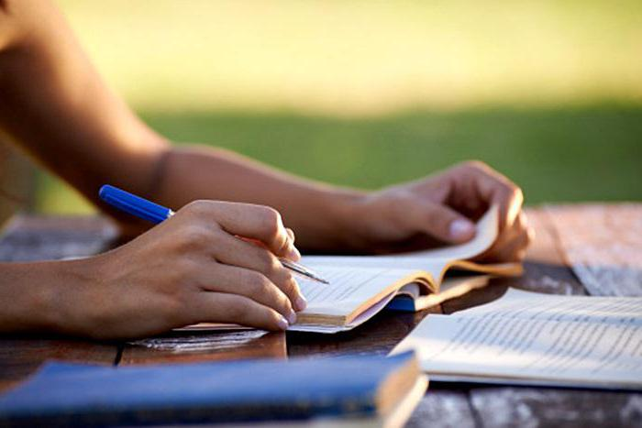
Домашнє завдання
Скласти твір розповідного характеру в художньому стилі про виконання улюбленої справи з використанням дієприслівникових зворотів.

